Slide 1
Java Programming

Slide 2
16장. 생성자와 this

Slide 3
목 차
3
생성자메소드
1
2
this 레퍼런스
3
3
this( )메소드

Slide 4
1. 생성자(constructor)메소드
클래스와 이름이 같은 메소드를 생성자메소드 또는 생성자라고 한다.생성자메소드는 객체 생성시 반드시 필요로하는 메소드이다.
생성자메소드는 리턴타입은 기술하지 않고, 접근지정자는 public을 권장한다.(어느곳에서라도 객체를 생성할 수 있게 하기 위함이다.)
리턴타입을 기술하지는 않지만 묵시적으로 void인 것처럼 취급한다.
생성자메소드는 객체가 생성될 때마다 자동적으로 호출되며, 하나의 클래스에 여러 개의 생성자가 올 수 있다.
생성자의 역할은 주로 멤버필드를 초기화시키는 작업을 한다.

Slide 5
예제 16-1
public class ConstTest {
private int aa;
private int bb;
public ConstTest(){
System.out.println(“생성자 A 입니다.”);
}
public static void main(String[] args) {
// TODO Auto-generated method stub
ConstTest obj = new ConstTest();
}
}

Slide 6
예제 16-1
public class ConstTest {
private int aa;
private int bb;
public ConstTest(){
System.out.println(“생성자 A 입니다.”);
}
public ConstTest(int a, int b){
// this();
aa=a;
bb=b;
System.out.println(“생성자 B 입니다.”);
}
public static void main(String[] args) {
ConstTest obj = new ConstTest(10,20);
System.out.println(obj.aa);
System.out.println(obj.bb);
}
}

Slide 7
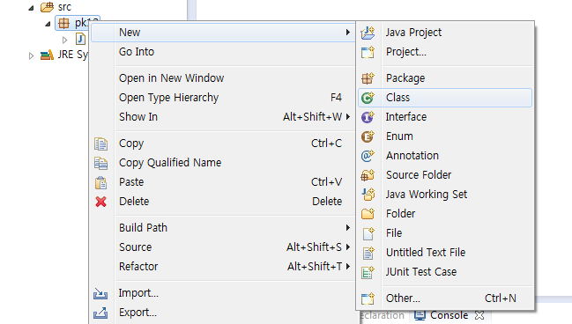
[ExJava16]프로젝트 패키지 내에 자바클래스를 작성하기위해 마우스 오른쪽버튼을 누르고 [New]-[Class]를 누른다.

Slide 8
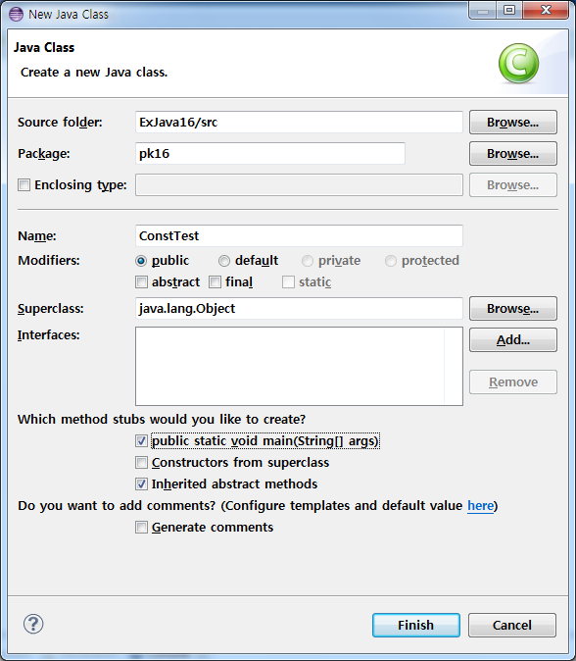
[Name]에 클래스명을 입력한다.
[public static void main(String[] args)]항목은 main()메소드가 있는 클래스의 경우 반드시 체크해야한다.
[inherited abstract methods]는 상속의 관계가 존재할 때 체크하는 곳이다.
기본적으로 체크되어 있다.
[Finish]버튼을 누른다.

Slide 9
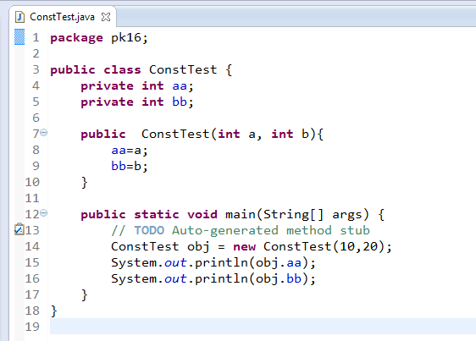
Eclipse 창에서 다음과 같이 입력한다.

Slide 10
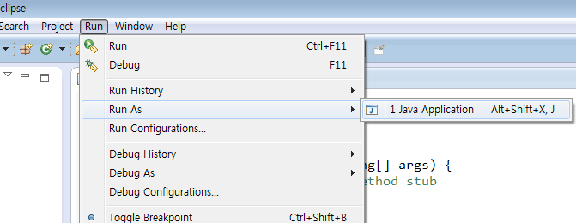
아래 그림과 같이 차례대로 누른다.

Slide 11
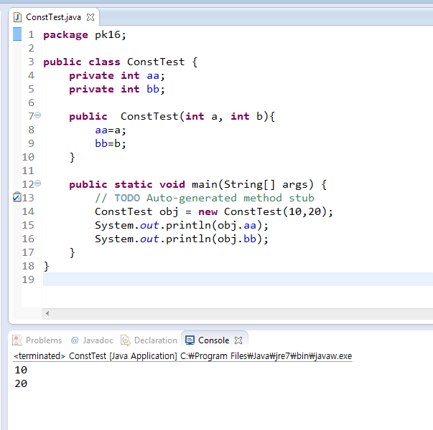
실행창에 결과값이 출력된 것을 확인할 수 있다.

Slide 12
2. this 레퍼런스
자바언어에서 클래스실행시 클래스가 자기자신을 가리켜야 할때가 있다.
이때, 자기자신을 가리키기위한 문법적인 구조가 this 레퍼런스이다.
this 레퍼런스의 역할은 크게 두가지이다.
①파라미터 값으로 멤버필드를 초기화하는 경우
②자신의 클래스 전체를 매개변수로 전달하는 경우

Slide 13
3. this( )메소드
this( )메소드는 어떤 생성자에서 또 다른 생성자를 호출할 때 사용되는 메소드이다.
호출되는 생성자메소드를 구별하는 법은 매개변수의 개수와 타입에 의해 결정된다.
this( )메소드는 생성자 안에서 반드시 첫번째 줄에 기술되어야 한다.

Slide 14
예제 16-2
package pk16;
import javax.swing.JOptionPane;
public class ThisTest {
private int Speed;
private int Age;
private String RobotName;
private String RobotNum;
public ThisTest(){
this(0,0,"","");
}
public ThisTest(int Age,String RobotName,String RobotNum){
this.Age=Age;
this.RobotName=RobotName;
this.RobotNum=RobotNum;
}
public ThisTest(int Speed,int Age,String RobotName,String RobotNum){
this.Speed=Speed;
this.Age=Age;
this.RobotName=RobotName;
this.RobotNum=RobotNum;
}
}

Slide 15
public void Move(){
Speed += 20;
}
public void Stop(){
Speed = 0;
}
public static void main(String[] args) {
int R_speed;
int R_age;
String R_name;
String R_num;
R_speed= Integer.parseInt(JOptionPane.showInputDialog("로봇속도"));
R_age= Integer.parseInt(JOptionPane.showInputDialog("로봇나이"));
R_name=JOptionPane.showInputDialog("로봇이름");
R_num=JOptionPane.showInputDialog("로봇번호");
ThisTest obj = new ThisTest(R_speed,R_age,R_name,R_num);
System.out.println(
"속도 : "+R_speed+
"\n 나이 : "+R_age+
"\n이름 : "+R_name+
"\n번호 : "+R_num );
}
}

Slide 16
[ExJava16]프로젝트 패키지 내에 자바클래스를 작성하기위해 마우스 오른쪽버튼을 누르고 [New]-[Class]를 누른다.

Slide 17
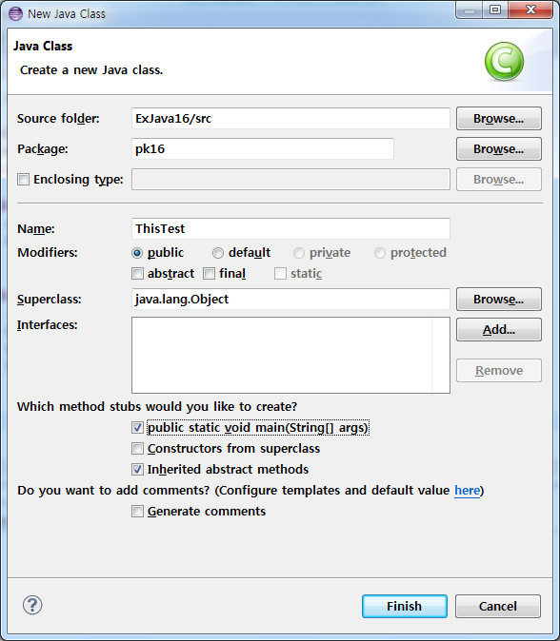
[Name]에 클래스명을 입력한다.
[public static void main(String[] args)]항목은 main()메소드가 있는 클래스의 경우 반드시 체크해야한다.
[inherited abstract methods]는 상속의 관계가 존재할 때 체크하는 곳이다.
기본적으로 체크되어 있다.
[Finish]버튼을 누른다.

Slide 18
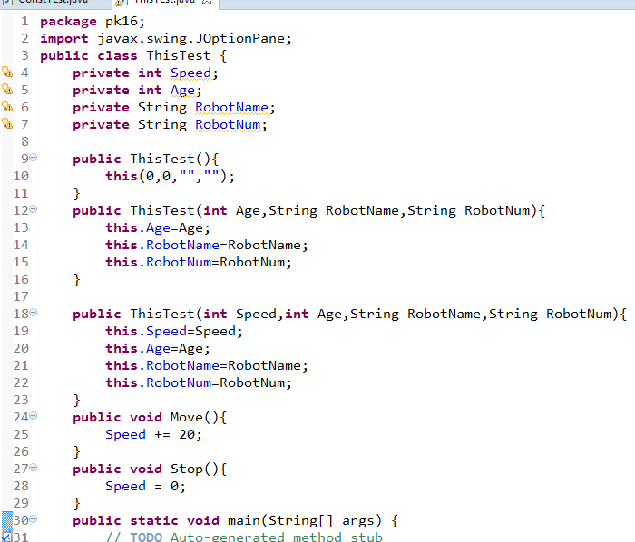
Eclipse 창에서 다음과 같이 입력한다.

Slide 19
아래 그림과 같이 차례대로 누른다.

Slide 20
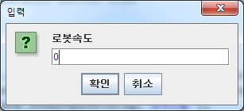
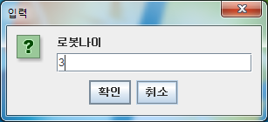
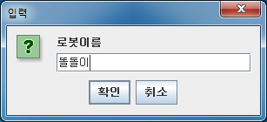
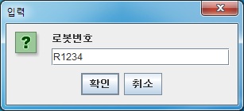
입력상자에 다음과 같이 입력한다.

Slide 21
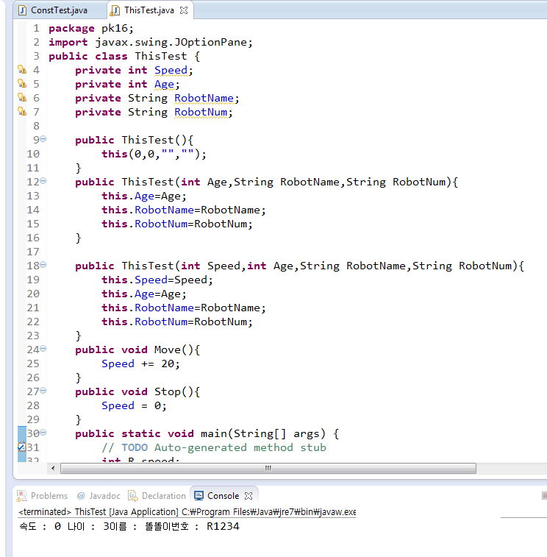
실행창에 결과값이 출력된 것을 확인할 수 있다.

Slide 22
정 리
3
생성자메소드
1
2
this 레퍼런스
3
3
this( )메소드

Slide 23
Lesson 9 연습문제
5번 실습하기

